Slide 1
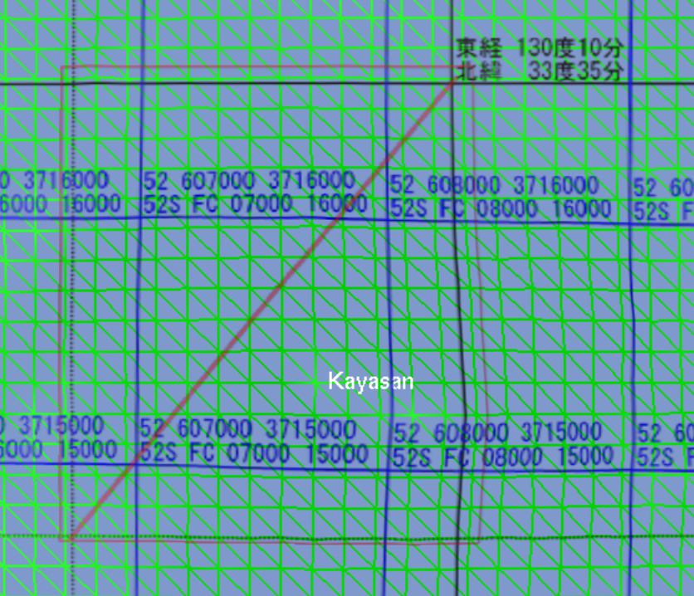
クランプされた範囲
s 130.1495361328125 33.566567713582693
e 130.16738891601563 33.583730305026648
s 225844 105083
e 225857 105098
10z
範囲が「経緯度方向に」1ポリゴン分足りていない。
ワイヤにして見てみると、頂点が縦横1個ずつ足りない。クランプされた範囲の座標は合っている。

